Slide 1
L’opposition
et la concession

Slide 2
Definizioni
Opposizione:
due concetti contrari (subordinata VS principale)
Concessione:
circostanza (subordinata) nonostante la quale
un fatto (principale) si realizza

Slide 3
Proposizioni avversative (1)
congiunzione di subordinazione:
alors que / tandis que
+ indicativo / condizionale
Les garçons se chargeront du décor tandis que les filles s’occuperont des costumes.
Pourquoi elle a obtenu le premier rôle alors qu’elle ne devrait même pas jouer ?

Slide 4
Proposizioni avversative (2)
locuzione prepositiva:
au lieu de / à la place de / loin de / plutôt que / au contraire de / contrairement à / à l’opposé de
+ sostantivo / infinito
Contrairement aux apparences, cet hôtel est très confortable.
Loin de m’effrayer, ces mots m’encouragent.

Slide 5
L’opposizione: congiunzioni di coordinazione e avverbi
mais
ou (bien)
or
au contraire
à l’opposé
à l’inverse
inversement
par contre
en revanche
en fait
Les critiques ont désapprouvé sa dernière pièce ; en revanche les spectateurs l’ont adorée.

Slide 6
Proposizioni concessive (1)
congiunzione di subordinazione:
bien que / quoique / encore que / (aus)si… que / pour… que / quelque(s)… que / quoi que / où que ecc.
+ congiuntivo
Quoique tu aies raison, tu aurais pu être moins agressif.
Je n’accepterai plus tes excuses, si convaincantes qu’elles soient.

Slide 7
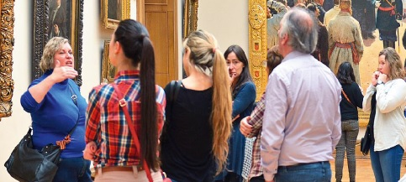
Proposizioni concessive (2)
congiunzione di subordinazione:
même si / tout + aggettivo o avverbio + que
+ indicativo
Elle a accepté de m’accompagner au musée, même si elle l’avait déjà visité.

Slide 8
Proposizioni concessive (3)
congiunzione di subordinazione:
quand (bien) même
+ condizionale
Quand bien même tu me jurerais que c’est vrai, je ne te croirais pas.

Slide 9
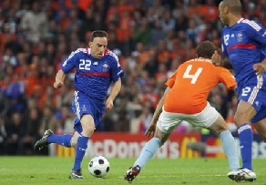
Proposizioni concessive (4)
locuzione prepositiva:
malgré / en dépit de
+ sostantivo / infinito
Ils ont gagné, en dépit des pronostics.

Slide 10
La concessione: congiunzioni coordinanti e avverbi
(et) pourtant
cependant
néanmoins
toutefois
(mais…) quand même
tout de même
J’ai refait les calculs et pourtant je ne trouve pas l’erreur.
Ce n’est pas beaucoup, mais c’est tout de même suffisant.

Slide 11
La concessione: altre strutture
tout + gerundio
Tout en étant souriante, elle est très autoritaire.
doppio condizionale
Je le verrais de mes yeux (que) je ne le croirais pas !
avoir beau + infinito
Il a beau suivre des cours de théâtre, il n’a aucun talent pour la scène.

